Slide 1
«На свете каждый день мелодия родиться»…

Slide 2
«ЦАРИТ ГАРМОНИЯ ОРКЕСТРА»

Slide 3
Царит ли гармония оркестра в необыкновенном оркестре Ю. Тугаринова?
Как вы понимаете слово «ГАРМОНИЯ»?

Slide 4
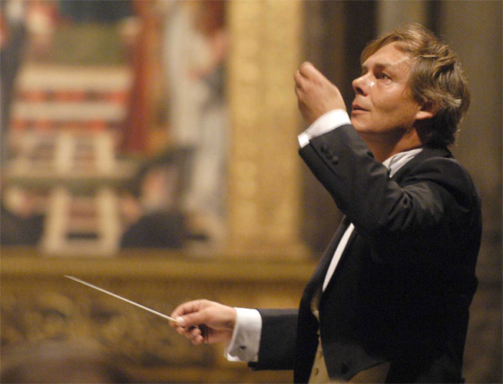
Что помогает оркестру звучать согласованно и гармонично?

Slide 5
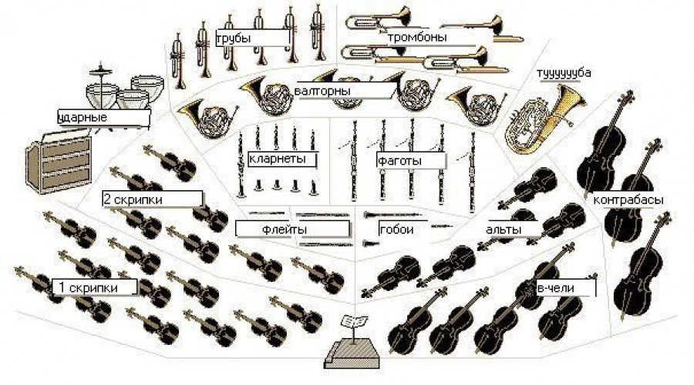
Назовите группы музыкальных инструментов и инструменты, которые входят в симфонический оркестр?

Slide 6
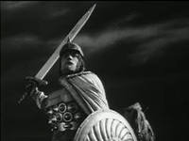
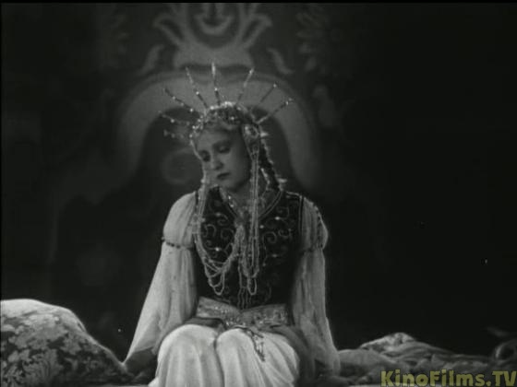
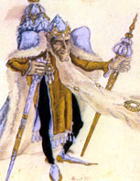
С какими музыкальными темами – образами знакомит нас музыка М.И. Глинки?
Руслан
Руслан Людмила
Черномор

Slide 7
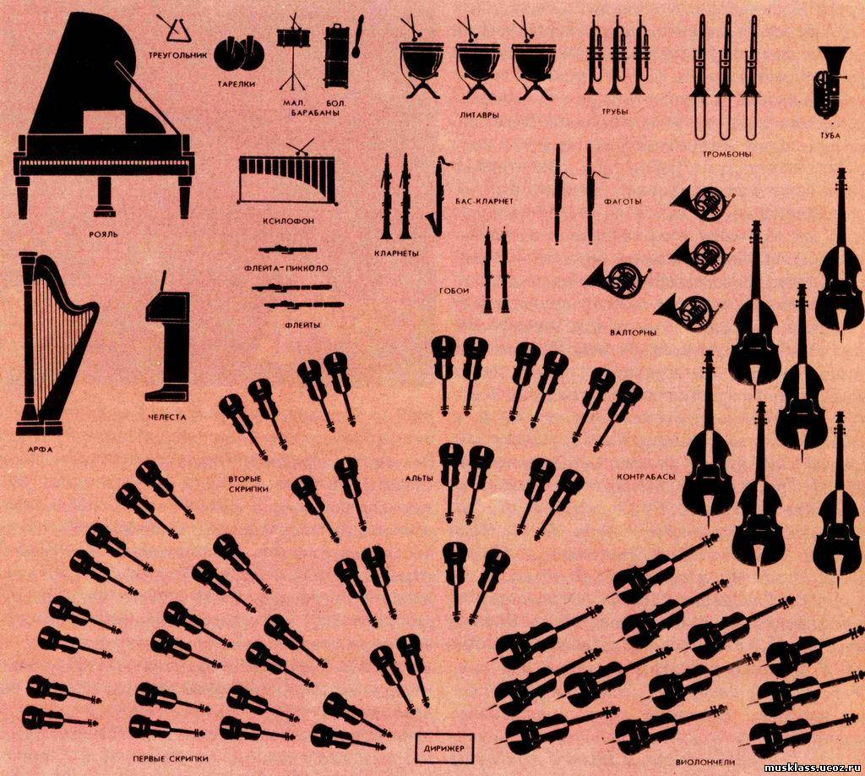
«ИГРА В ОРКЕСТР»

Slide 8
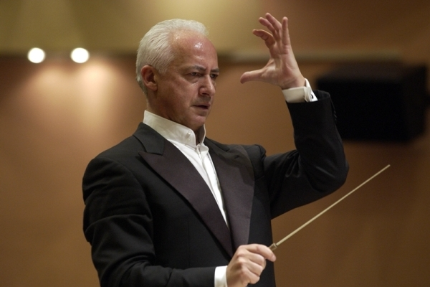
Дирижёр
Вокруг него сидели музыканты –
У каждого особый инструмент,
Сто тысяч звуков, миллион оттенков!
А он один, над ними возвышаясь,
Движеньем палочки, бровей, и губ, и тела,
И взглядом, то молящим, то жестоким,
Те звуки из безмолвья вызывал…
В. Солоухин

Slide 9
Еще в XIX веке оркестром управлял музыкант, сидевший за клавесином (чембалист) или игравший на первой скрипке (концертмейстер). Как правило, исполнение симфонической музыки возглавлял скрипач, а оперным спектаклем руководил чембалист; во французской опере, капельмейстер отбивал такт ударом большой палки оземь. Немецкий композитор и дирижер Людвиг Шпор впервые выступил в концерте с дирижерской палочкой в руке, а Рихард Вагнер, дирижируя оркестром, впервые повернулся спиной к публике.

Slide 10
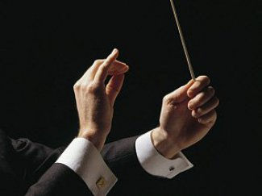
игра«ДИРИЖЁР»

Slide 11
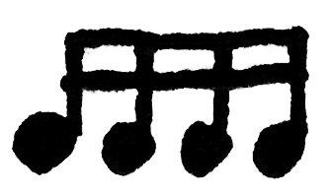
Партитура – нотная запись, которая объединяет все голоса инструментов.
I группа хлопки в ладоши
II группа хлопки в ладоши
III группа шлепки по коленям,
хлопки в ладоши

Slide 12
Домашнее задание
Составить программу концерта «Царит гармония оркестра» из произведений народной музыки, музыки русских и зарубежных композиторов.

Slide 13
музыка- это …
оркестр – это …

Slide 14
Список литературы
http://school-collection.edu.ru/collection/
http://ru.wikipedia.org/
Критская Е.Д., Сергеева Г.П., Шмагина Т.С. Музыка учебник 4 класс. – 8-е изд. – М.: Просвещение, 2008.

